Slide 1
Презентация
«Романса трепетные звуки»

Slide 2
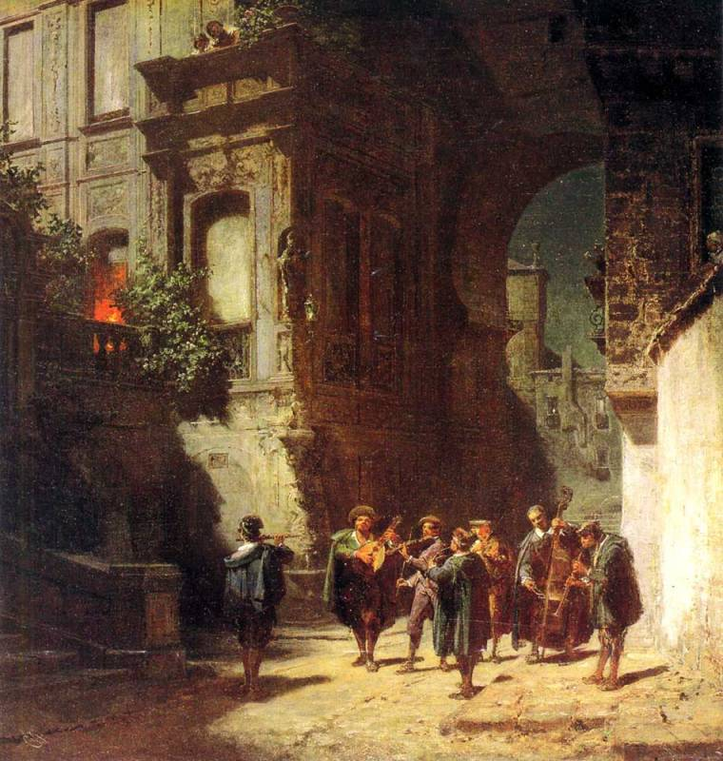
Термин «романс» возник в Испании и первоначально обозначал светскую песню на испанском («романском») языке.

Slide 3
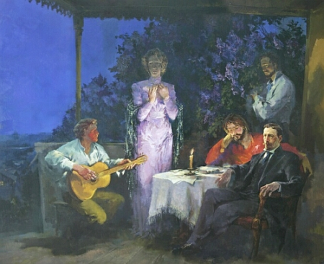
Романс – это жанр вокально-инструментальной музыки. Романсом называют произведение, написанное для голоса в сопровождении ансамбля или одного инструмента.

Slide 4
Главное отличие романса от песни заключается в том, что в первом мелодия очень тесно связана с литературным текстом. Каждое слово подчеркивается мелодией, ритмом и характером музыки, тогда как в песне музыка служит лишь сопровождением. Поэтому в романсе аккомпанемент является не менее важным, чем вокальная партия. Существует несколько разновидностей романса: баллада, элегия и романс в танцевальных ритмах.

Slide 5
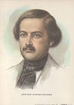
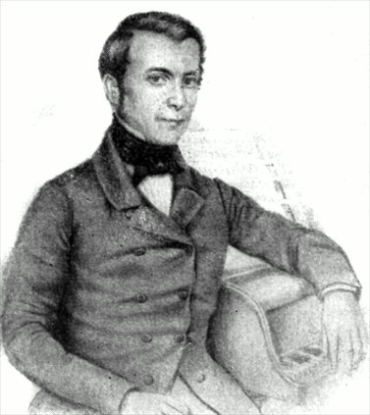
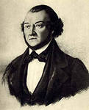
Жанр русского романса сформировался на волне веяний романтизма в первой половине XIX века. Ведущий вклад в его становление внесли композиторы Алябьев, Варламов и Гурилёв.

Slide 6
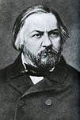
Романсы и песни М.И.Глинки — гордость русской классики. Глинка сочинял романсы на стихи современных ему поэтов — Баратынского, Жуковского, Дельвига, Пушкина. Многие из его романсов написаны на слова близких друзей, например Кукольника. На стихи этого поэта в 1840 году композитор сочинил вокальный цикл “Прощание с Петербургом”. Среди романсов Цикла — “Жаворонок” и “Попутная песня”.
“Жаворонок” — задушевная и задумчивая песня с легко льющейся и плавной мелодией, естественной и простой, окрашенной светлой печалью.

Slide 7
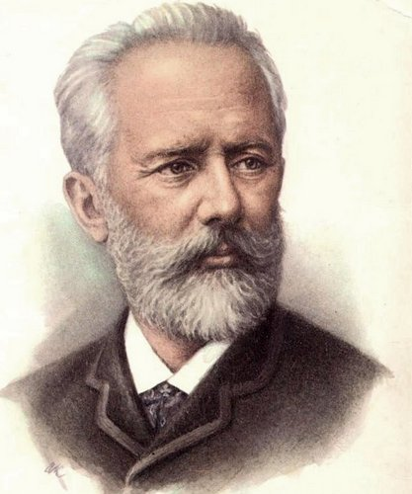
П.И.Чайковский написал 103 романса и песни.
Искренность, выразительность музыкальных образов, яркость интонаций и интенсивность их развития, богатство фортепианной партии, а, главное, запечатление чувств, владеющих каждым человеком на протяжении всей жизни, делают романсы Чайковского, этот лирический дневник композитора, одной из самых популярных и любимых областей его наследия.

Slide 8
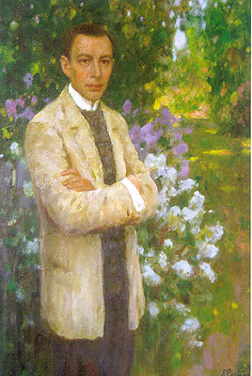
Романсы С.С.Рахманинова по популярности соперничают с его фортепианными произведениями. Рахманиновым написано около 80 романсов. Большинство из них написано на тексты русских поэтов-лириков второй половины 19 века и рубежа 20 века и всего лишь немногим более десятка на стихи поэтов 1-й половины 19 в. – Пушкина, Кольцова, Шевченко в русском переводе.

Slide 9
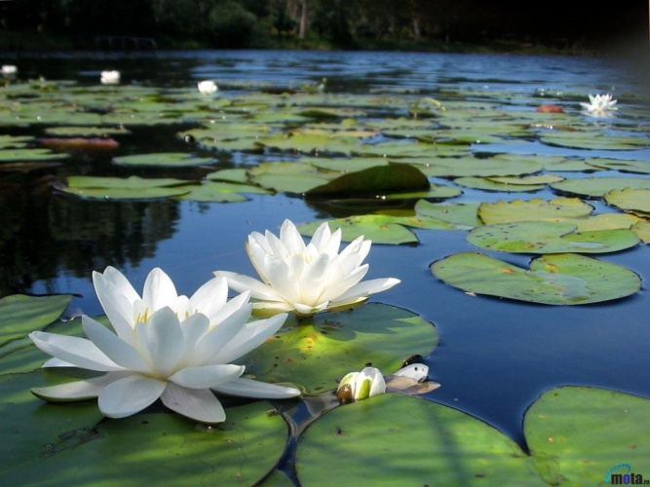
Вокальная миниатюра «Речная лилия»
на стихи А.Н.Плещеева
Мелодия, как акварель художника
вырисовывает лунный свет, водную
гладь реки и камень с листьев, склонившихся
у берега ветвей.

